Slide 1
生态系统及其稳定性

Slide 2
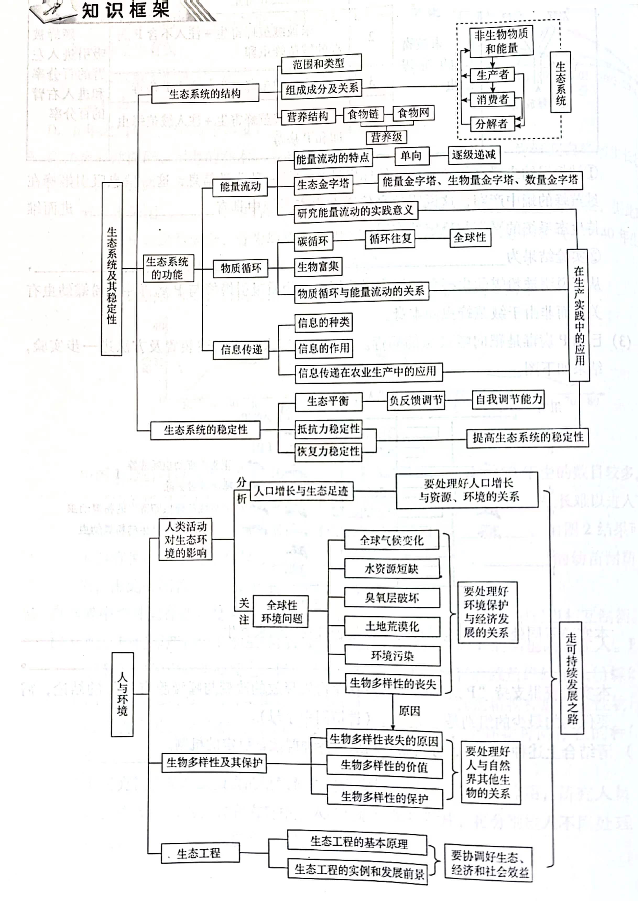

Slide 4
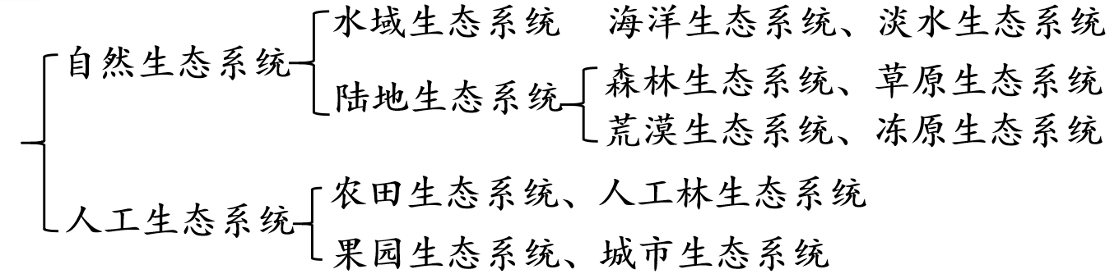
一、生态系统概述
1、概念：在一定空间内，由生物群落与非生物环境相互作用形成的统一整体。
2、空间范围：生物圈（最大）
3、结构：组成成分和营养结构
4、功能：物质循环、能量流动、信息传递
5、类型：

Slide 5
二、生态系统的结构
1、组成成分
(1)生物成分——主要成分、基石
①生产者（自养型）
a.绿色植物
b.光合细菌
c.化能合成细菌（硝化细菌）

Slide 6
二、生态系统的结构
1、组成成分
(1)生物成分——最活跃成分
②消费者（异养型）
a.绝大多数动物
b.寄生生物

Slide 7
二、生态系统的结构
1、组成成分
(1)生物成分——物质循环的关键成分
③分解者（异养型）
a.腐生细菌和真菌
b.腐食动物：蚯蚓、蜣螂、秃鹫等

Slide 8
二、生态系统的结构
1、组成成分
(2)非生物成分（必须成分）
阳光、空气、水、无机盐等是生态系统中物质和能量的根本来源。

Slide 9
二、生态系统的结构
2、营养结构
（1）食物链（捕食链）：生态系统中生物由于营养关系而形成的结构
①每条食物链起点是生产者
②营养级一般不超过5个
③食物链不可逆性
④某一营养级的生物代表是处于该营养级的所有生物

Slide 10
二、生态系统的结构
2、营养结构
（2）食物网：在一个生态系统中，许多食物链彼此相互交错连接形成的复杂营养结构。
①形成原因：复杂的种间关系
②同一消费者在不同的食物链中可以占据不同的营养级
③在食物网中，两种生物的种间关系既可以有捕食，又有竞争
④食物网的复杂程度主要取决于有食物关系的生物种类，而非数量
（3）意义：
①生态系统中物质循环和能量流动的渠道
②生态系统保持相对稳定的重要条件

Slide 11
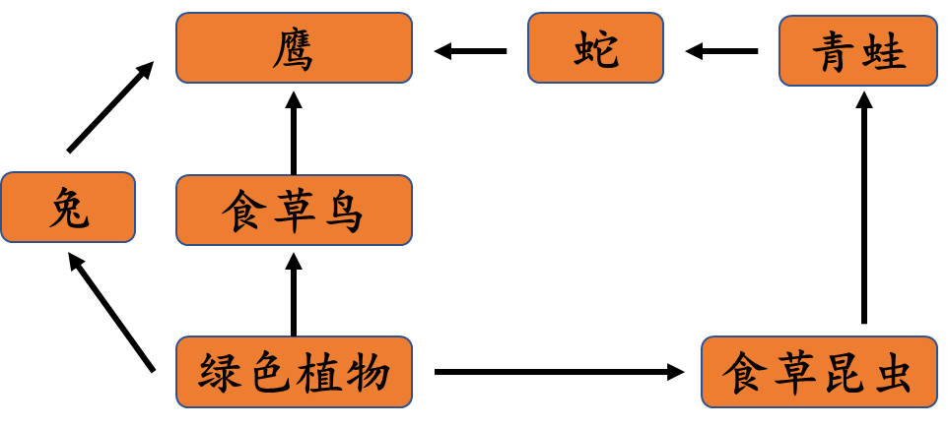
食物链（网）中各营养级生物数量变动情况分析
1、第一营养级生物数量减少
2、”天敌“一方数量减少
3、中间营养级生物数量减少

Slide 12
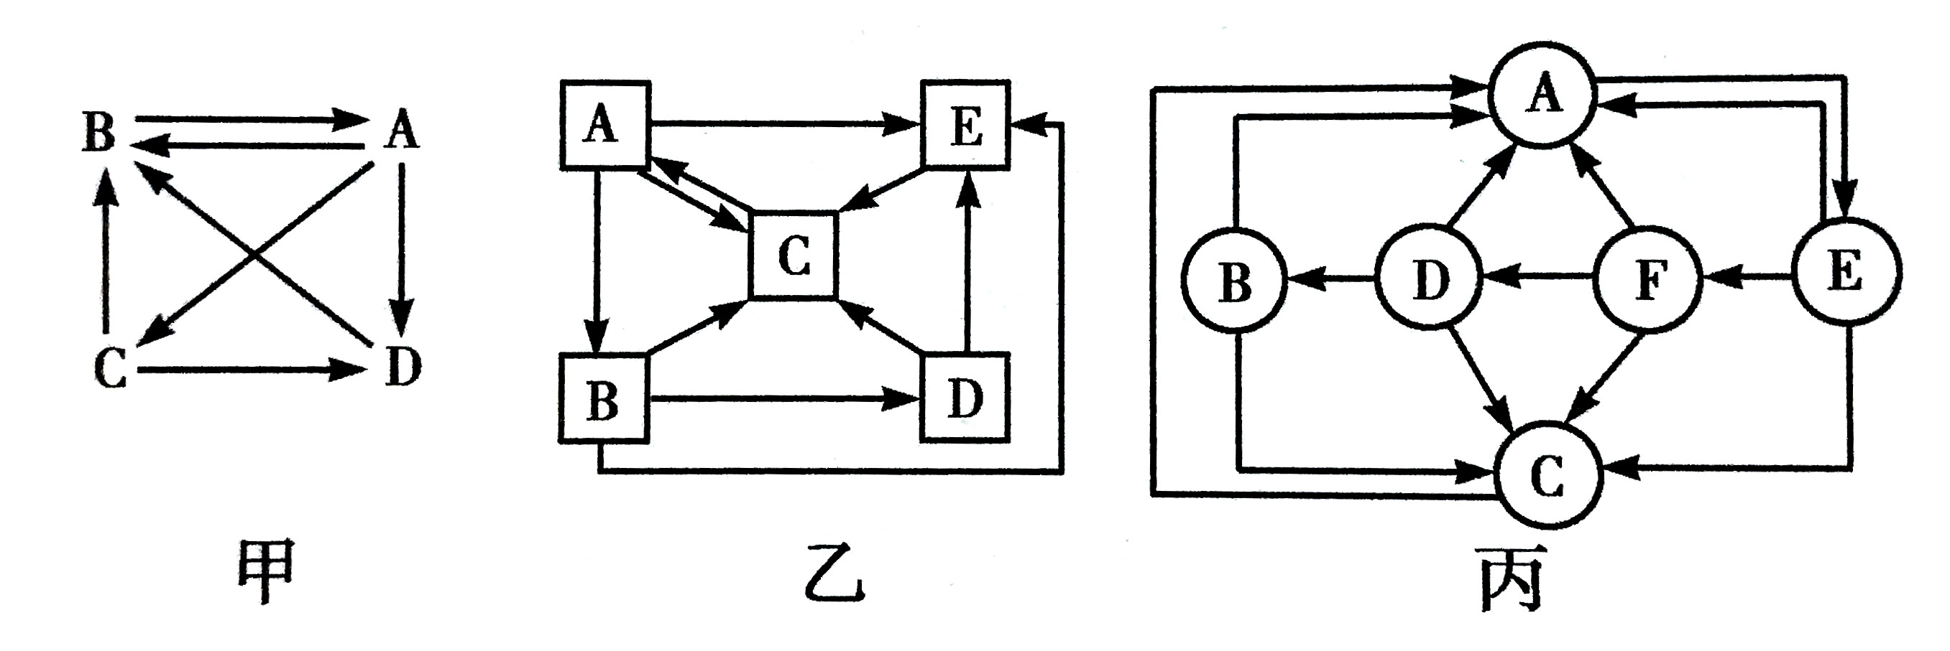

Slide 13
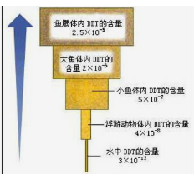
生物富集
1、概念：
生物体从周围环境吸收、积蓄某种元素或难以降解的化合物，使其在机体内浓度超过环境浓度的现象，叫做生物富集。
人工合成的有机物：如DDT、六六六
2、物质：
重金属：如铅(Pb)、镉(Cd)、汞(Hg)
鱼鹰
大鱼
3、特点：
（1）从非生物环境进入生物体，
沿食物链（网）逐级富集。
（2）毒性强，危害大。
（3）稳定而不易分解，积累而不易排出。
小鱼
植物
水
随营养级升高，浓度逐级递增，呈现生物放大现象。

Slide 14
三、生态系统的功能
1、能量流动
（1）概念：生态系统中能量的输入、传递、转化和散失的过程。
源头：太阳能
主要方式：光合作用
数量：流经生态系统总能量
输入
传递
途径：食物链和食物网
形式：有机物中的化学能
转化
太阳能→有机物中的化学能→热能
形式：最终以热能的形式散失
途径：呼吸作用
散失

Slide 15
三、生态系统的功能
1、能量流动
（2）过程
呼 吸 作 用
生产者
初级消费者
次级消费者
生态系统能量流动在营养级层次研究
(绿色植物)
(植食性动物)
(肉食性动物)
分 解 者

Slide 16

下图为某生态系统植物光合作用积累的有机物被植食动物利用过程中的能量流动示意图。有关叙述不正确的是（ ）
A．①④与植物的呼吸消耗量之和即为输入该生态系统的总能量
B．②占①④之和的百分比为这两个营养级间的能量传递效率
C．③用于植食性动物的生长、发育和繁殖
D．④⑤代表的能量可流向分解者

Slide 17
三、生态系统的功能
1、能量流动
(3)特点
①单向流动
a.不可逆：
b.不循环：
②逐级递减
营养级顺序不可逆
释放的热能不能被重新利用
a.每一营养级呼吸作用消耗
b.总有一部分能量未被下一营养级利用
c.各营养级能量被分解者分解释放了
(4)能量传递效率：相邻两个营养级之间为10%—20%
Notes:
种群数量变化符合数学公式N_{t}=N₀×λ^{t} 时，种群增长曲线一定是“J”形吗？

Slide 18
三、生态系统的功能
1、能量流动
（5）研究能量流动的实践意义
①可以帮助人们将生物在时间和空间上进行合理配置，增大流入某个生态系统的总能量
②科学规划和设计人工生态系统，使能量得到最有效的利用，提高能量利用率
③帮助人们合理调整生态系统中能量流动关系，使能量持续高效流向对人类最有益的部分

Slide 19
三、生态系统的功能
1、能量流动
（6）生物金字塔
①能量金字塔：每一阶代表各营养级生物所含能量的多少
②数量金字塔：各个营养级的生物个体数目比值关系
③生物量金字塔：每个营养级所容纳的有机物的总干重

Slide 20
三、生态系统的功能
2、物质循环（生物地球化学循环）
(1) 概念：生物群落 无机环境
(2) 范围：生物圈
(3) 特点：全球性、反复利用；循环流动
(4) 过程：
CHONP
CHONP
碳元素在非生物环境中的存在形式：碳酸盐、CO₂
碳元素在生物群落中的存在形式：含碳有机物
Notes:
K值不是一成不变的:K值会随着环境的改变而发生变化，当环境遭到破坏时，K值会下降;当环境条件状况改善时，K值会上升。
在自然资源和空间总是有限的。当种群密度增大时，种内竞争加剧，这就导致种群的出生率降低，死亡率升高。当死亡率升高至与出生率相等时，种群的增长就会停止，种群数量有时会稳定在一定水平

Slide 21
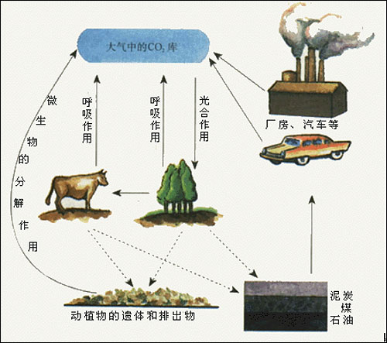
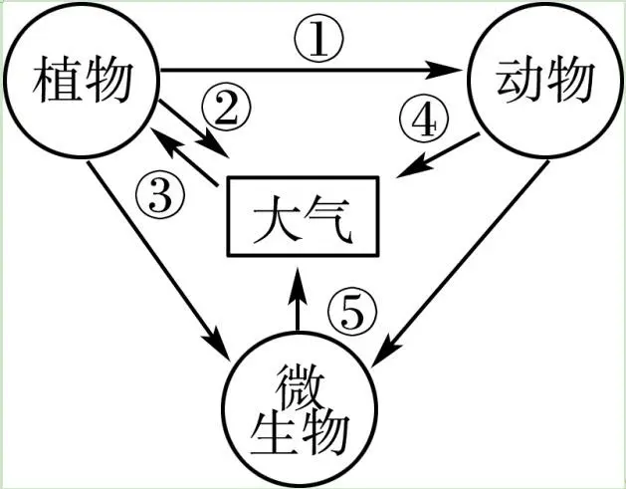

Slide 22
非生物环境
a
b
c
d
生产者
消费者
分解者

Slide 24
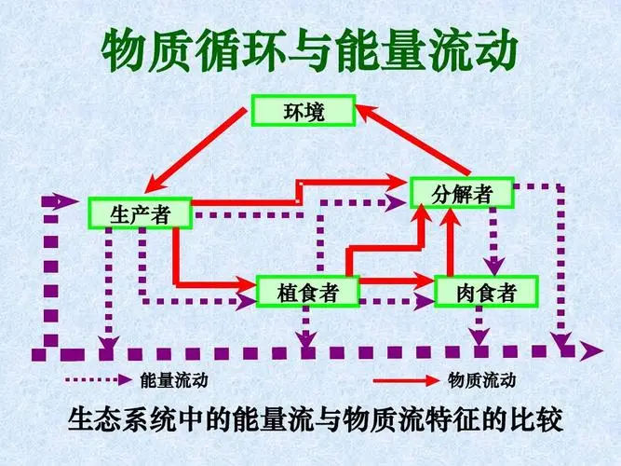

Slide 25
三、生态系统的功能
3、信息传递
种类 | 特点 | 来源 | 实例
物理信息 | 物理过程传递 | 生物与环境 | 光、声、电、温度
化学信息 | 化学物质传递 | 代谢活动 | 生物碱、有机酸
行为信息 | 特定行为 | 异常表现和行为 | 求偶炫耀、蜜蜂舞蹈

Slide 26
三、生态系统的功能
3、信息传递
(4)信息传递在生态系统中的作用
①生命活动的正常进行，离不开信息的作用。
②生物种群的繁衍,离不开信息的传递。
③调节生物的种间关系，进而维持生态系统的平衡和稳定。
(5)信息传递在农业生产中的作用
①提高农畜产品的产量。
②对有害动物的防治。（化学防治、生物防治、机械防治）

Slide 27
比较项目 | 区别 |  |  |  | 联系
 | 来源 | 途径 | 特点 | 范围
能量流动 | 太阳能 | 食物链或食物网 | 单向流动逐级递减 | 食物链各营养级生物间 | 共同把生态系统各组分联系成一个统一整体，并调节生态系统的稳定性
物质循环 | 生态系统 |  | 全球性 往复循环 | 生物圈
信息传递 | 生物或无机环境 | 多种途径 | 双向性 | 生物与生物之间或生物与环境之间

Slide 28
四、生态系统的稳定性
1、生态平衡：结构与功能处于相对稳定的一种状态。
2、处于生态平衡的生态系统特点
(1)结构平衡：各组分保持相对稳定
(2)功能平衡：能量的输入输出、物质的输入输出稳定
(3)收支平衡：植物在一定时间内制造的可供其他生物利用的有机物的量，处于比较稳定的状态。
3、调节机制：负反馈调节（自我调节能力的基础）
4、概念：生态系统维持或恢复自身结构和功能处于相对平衡状态的能力。

Slide 29
四、生态系统的稳定性
5、类型
(1)抵抗力稳定性
(2)恢复力稳定性
6、提高生态系统稳定性的措施
(1)控制对生态系统的干扰强度
(2)给予相应的物质、能量的投入，保证生态系统内部结构与功能的协调

Slide 30
五、人与环境
1、人口增长与生态足迹（生态占用）
指现有技术条件下，维持某一人口单位生存所需的生产资源和
吸纳废物的土地及水域面积。
党的二十大报告提出，“积极稳妥推进碳达峰碳中和”，强调“实现碳达峰碳中和是一场广泛而深刻的经济社会系统性变革。”
“碳达峰”，是指某一国家或区域在某一个时点，二氧化碳
（及其他温室气体）的排放量达到峰值且不再增长，之后逐步回落；
“碳中和”，是指相应主体在产生二氧化碳的同时，通过自身节能减排、植树造林等方式吸收相应数量的二氧化碳，使得整体实现“零碳排放”。

Slide 31
五、人与环境
2、全球性环境问题
（1）全球气候变化——全球变暖/温室效应加剧
（2）水资源短缺
（3）臭氧层破坏
（4）土地荒漠化
（5）生物多样性丧失
（6）环境污染——水、土壤、空气，酸雨等
水体富营养化——氮、磷污染物超标

Slide 32
五、人与环境
3、生物多样性及其保护
(1)概念：生物圈所有的植物、动物和微生物等，它们所拥有的全部基因，以及各种各样的生态系统。
(2)分类：
遗传/基因多样性(根本原因)
物种多样性(直观体现)
生态系统多样性（宏观表现）
(3)价值：
直接价值——直接使用
间接价值——维持生态平衡
潜在价值——尚未发现

Slide 33
五、人与环境
4、生物多样性及其保护
（3）生物多样性丧失的原因
对野生物种生存环境的破坏（栖息地丧失和碎片化）
掠夺式利用（过度采伐、滥捕乱猎）
环境污染
农业和林业品种单一——协同进化物种消失
外来物种的盲目引入——生物入侵

Slide 34
五、人与环境
4、生物多样性及其保护
（4）保护措施
就地保护（自然保护区、国家公园等）
易地保护（植物园、动物园、濒危动植物繁育中心等）
建立精子库、种子库、基因库，利用生物技术对濒危物种的基因进行保护。
关键：处理好人与自然的相互关系；合理适度开发利用；开展有关管理和研究；保护生物多样性，从我做起，从小事做起。

Slide 35
五、人与环境
5、生态工程
(1)概念：P99
(2)目的：资源高效利用、减少环境污染——可持续发展
(3)原理：自生、循环、整体、协调
①自生：由生物组分产生的自组织、自由优化、自我调节、
自我更新和维持
②循环：促进生态系统的物质迁移与转化，努力实现“无废物”
③协调：处理好生物与生物、生物与环境的协调平衡、环境容
纳量
④整体：将生态与社会、经济结合起来

Slide 36
五、人与环境
5、生态工程
(4)实例：
①农村综合发展型生态工程
②湿地生态恢复工程
③矿区废弃地的生态恢复工程

Slide 37
五、人与环境

